Slide 1


Slide 2




Отчёт о проделанной работе отделения по математике краевого УМО за 2022 – 2023 учебный год. Задачи отделения по математике краевого УМО на 2023-2024 учебный год
Баянкина Людмила Анатольевна,
руководитель отделения краевого УМО по математике,
учитель математики МБОУ «Лицей № 124» г. Барнаула
Барнаул, 31 октября 2023 г.

Slide 3
Задачи деятельности отделения по математике краевого УМО на 2022-2023 учебный год
организовать информационное и методическое содействие учителям математики края в вопросах:
реализации обновленных ФГОС (разработка РП; составление практических и контрольных работ; привлечение средств, компенсирующих отсутствие учебного содержания в действующих УМК);
формирования и развития функциональной грамотности школьников средствами математики;
обеспечения воспитательной направленности обучения математике;
обучения детей с особыми образовательными потребностями (ОВЗ, одарённые);
осуществлять технологическую и методическую помощь учителям математики в реализации деятельностных образовательных практик, включая ИКТ, для повышения качества математического образования в регионе;
изучать существующий опыт наставничества молодых учителей математики, сложившийся в образовательных организациях, с целью его распространения.

Slide 4
Самые популярные мероприятия,
проводимые отделением по математике КУМО
77
72
66
%
%
%
Посвященные формированию функциональной грамотности
Посвященные вопросам подготовки к ВПР, ГИА
Посвященные реализации обновленных ФГОС

Slide 5
Наиболее востребованные сетевые консультации сайта «Мобильная сеть учителей математики»
1. Решение избранных задач по теории вероятности профильного ЕГЭ.
2. Единичная окружность – это универсальная шпаргалка.
3. Решение логарифмических, показательных неравенств методом рационализации.
4. Функции и их графики.
Посвященные формированию функциональной грамотности

Slide 6
Наиболее волнующие вопросы
1. Реализация практической части курсов «Вероятность и статистика» и «Геометрия» (содержательная часть практических работ).
2. Разработка рабочих программ по обновленным ФГОС и проектирование учебных занятий. Составление практических и контрольных работ в соответствии с примерной программой по математике.
3. Подготовка к ЕГЭ, ОГЭ.
4. Обобщение и распространение опыта по теме «Наставничество педагогов».
Посвященные формированию функциональной грамотности

Slide 7

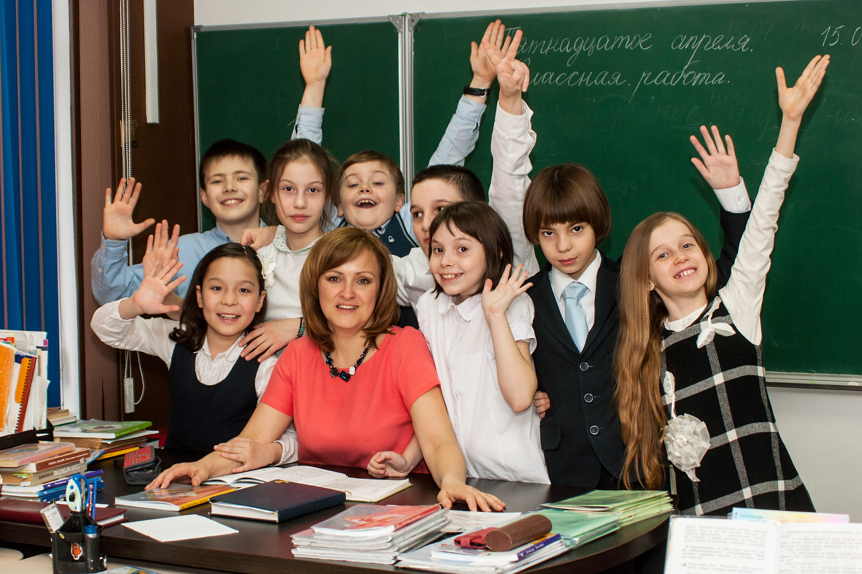
Активисты,
готовые поделиться
Тьюторы Мобильной сети
Скорых Людмила Анатольевна, учитель математики МБОУ «Змеиногорская СОШ с УИОП», «Функциональная грамотность на уроках математики»
Нуйкина Нина Валентиновна, учитель математики «Использование ЦОС Новая школа»
Юрина Светлана Юрьевна, учитель математики «Элементы краеведения на уроках математики»
Кучумова Ирина Геннадьевна «Решение заданий для подготовки к ЕГЭ, ОГЭ»

Slide 8
Задачи деятельности отделения по математике краевого УМО на 2023-2024 учебный год
продолжить организацию информационного и методического содействия учителям математики края в вопросах:
реализации обновленных ФГОС (разработка РП; составление практических и контрольных работ; привлечение средств, компенсирующих отсутствие учебного содержания в действующих УМК; углубленное изучение математики; проектирование учебных занятий деятельностного формата);
формирования и развития функциональной грамотности школьников средствами математики;
обеспечения воспитательной направленности обучения математике;
обучения детей с особыми образовательными потребностями (ОВЗ, одарённые);
организации внеклассной работы по математике;
проведения исследовательской деятельности школьниками по математике;

Slide 9




Задачи деятельности отделения
по математике краевого УМО на 2023 - 2024 учебный год
осуществлять технологическую и методическую помощь учителям математики в реализации деятельностных образовательных практик для повышения качества математического образования в регионе;
содействовать совершенствованию ИКТ-компетенций учителей математики;
продолжить изучение опыта наставничества молодых учителей математики, сложившийся в образовательных организациях, с целью его распространения;
активизировать тесное сотрудничество с «Мобильной сетью учителей математики».

Slide 10

Контакты
Баянкина Людмила Анатольевна,
руководитель отделения краевого УМО по математике,
учитель математики МБОУ «Лицей № 124» г. Барнаула

